Slide 1
DESENVOLVER ALGORITMOS UTILIZANDO LÓGICA DE PROGRAMAÇÃO
EDNEI P. DE MELO,
Instrutor de Informática & Tecnologia,
Site: https://www.darkstar.eti.br/.

Slide 2
ALGORITMOS & LÓGICA DE PROGRAMAÇÃO
INDICADORES DA UC:
 | 01 | 02 | 03 | 04 | 05 | 06 | 07 | 08 | 09 | 10 | 11 | 12
Seleciona conceitos da lógica de programação conforme o cenário proposto para a solução. | X | X | X | X | X | X | X | X | X | X | X | X
Utiliza estruturas de controle pertinentes conforme a construção de algoritmos. |  |  |  | X | X | X | X | X | X | X | X | X
Desenvolve vetores e matrizes conforme a necessidade da solução. |  |  |  |  |  |  |  | X |  | X
Testar os algoritmos desenvolvidos de acordo com o cenário proposto. | X | X | X | X | X | X | X | X | X | X | X | X

Slide 3
ALGORITMOS & LÓGICA DE PROGRAMAÇÃO
PROGRAMADOR FULL-STACK
Estudo de caso
“A empresa de Tecnologia JWC atua na área de desenvolvimento de aplicações web, atendendo diversos clientes de médio e grande porte. Sua sede está localizada no centro do Rio de Janeiro, com 30 colaboradores na área administrativa e 20 colaboradores na equipe de desenvolvimento, composta por diversos perfis. Com a pandemia, a empresa recebeu uma grande demanda, principalmente na área de educação. Com esse crescimento, o diretor identificou a necessidade de contratar novos programadores Full Stack.Quando recebeu a demanda de contratação, o departamento de Recursos Humanos propôs que o processo fosse feito em algumas etapas, nas quais os candidatos receberam diversos desafios. Conforme a entrega de cada desafio, eles avançam para as etapas seguintes.”
O RH então, publicou a seguinte vaga: “Buscamos pessoas desenvolvedoras de software que sejam curiosas, ágeis, inovadoras, apaixonadas por tecnologia e que buscam por uma melhoria contínua. É importante ter motivação para enfrentar desafios, proatividade e foco em criar experiências incríveis, em forma de software, para os nossos clientes.” Você está pronto para assumir esta vaga?

Slide 4
ESTUDO DE CASO

Slide 5
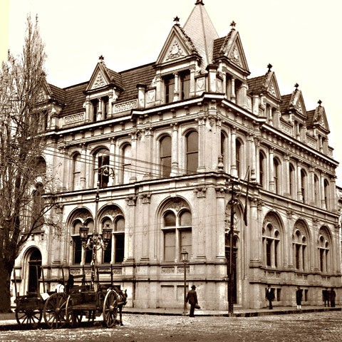
ALGORITMOS & LÓGICA DE PROGRAMAÇÃO
ESTUDO DE CASO…
"Necessito criar um programa que faça a gestão de uma conta bancária para dois clientes, no qual iremos utilizar as variáveis TITULAR, CONTA e SALDO, para representar os dados relacionados a estas pessoas. Mas em um determinado momento, este programa deverá ser capaz de atender as necessidades de 10 clientes, necessitando de mudanças para atender aos requisitos desejados. E a partir daí, a base de clientes poderá crescer, chegando a mil clientes ou até mesmo mais…"
Que tipos de paradigma e abordagens de programação, atenderiam a esta necessidade?

Slide 6
PROGRAMAÇÃO ORIENTADA A OBJETOS

Slide 7
ALGORITMOS & LÓGICA DE PROGRAMAÇÃO
VISÃO GERAL…
“Programação Orientada a Objetos (POO) é um paradigma de programação baseado no conceito de "objetos", que podem conter dados na forma de campos, também conhecidos como atributos, e códigos, na forma de procedimentos, também conhecidos como métodos. Uma característica de objetos é que um procedimento de objeto pode acessar, e geralmente modificar, os campos de dados do objeto com o qual eles estão associados: os objetos possuem uma noção de "this" (este) ou "self" (próprio). Em POO, os programas de computadores são projetados por meio da composição de objetos que interagem uns com os outros…"
– by Wikipédia.
Programação Procedural
Programação Orientada a Objetos
Programação Funcional

Slide 8
ALGORITMOS & LÓGICA DE PROGRAMAÇÃO
AS CLASSES…
As classes são representações (modelo) designada para definir os atributos (variáveis) e os métodos (funções) que serão utilizadas, para a criação de novas instâncias (objetos) que por sua vez, serão manipulados pelo programa. Elas também são fundamentais para a programação orientada a objetos, pois através delas poderemos representar conceitos e/ou entidades do mundo real, através da definição dos atributos (variáveis) e métodos (funções) das instâncias (objetos), além de possibilitar a organização do código de forma modular e reutilizável. Por isso, ela possui uma série de particularidades inerentes, destacando-se a sua íntima relação com os 4 pilares que sustentam a programação orientada a objetos:
Herança: ser capaz de herdar atributos das classes-pai;
Abstração: ocultar detalhes complexos e desnecessários;
Encapsulamento: restringe o acesso aos atributos de um objeto;
Polimorfismo: permite que objetos de diferentes classes sejam tratados de maneira uniforme, desde que pertençam à mesma hierarquia de classes.
CLIENTE
ATRIBUTOS
Titular
Agência
Conta
Saldo
…
MÉTODOS
Apresentar()
Consultar()
Investir()
Depositar()
Sacar()
Encerrar()
Assaltar()
…

Slide 9
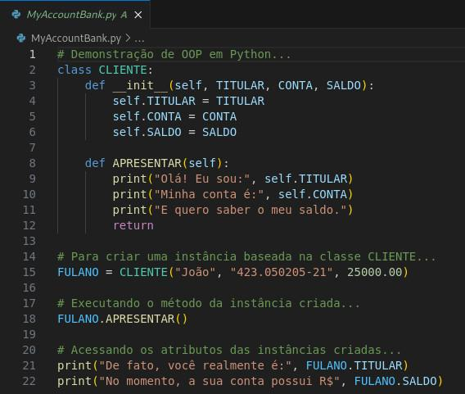
ALGORITMOS & LÓGICA DE PROGRAMAÇÃO
AS CLASSES…
A seguir, uma simples demonstração que exibe:
A especificação de uma classe;
A declaração dos atributos exclusivos da instância (através do método construtor);
A declaração dos métodos e atributos da classe (que poderão ser compartilhados);
A criação de instâncias (objetos);
O acesso aos atributos e métodos.
Em Python, as classes são declaradas através da palavra-chave class, seguida de uma função especial chamada construtor (__init__), que por sua vez tem a missão de definir os seus atributos e inicializar as instâncias que serão criadas a partir dela…

Slide 10
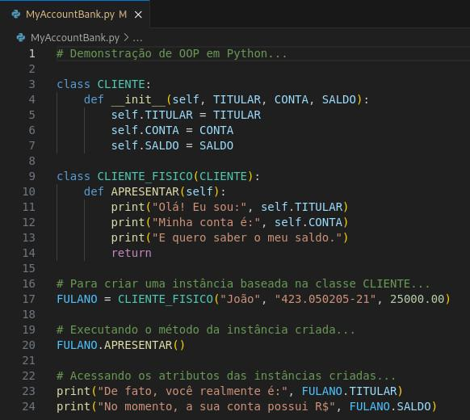
ALGORITMOS & LÓGICA DE PROGRAMAÇÃO
A HERANÇA…
É o mecanismo pelo qual uma classe (filho ou subclasse) herda os atributos e os métodos de outra classe (pai ou superclasse) dentro de uma hierarquia, permitindo o seu compartilhamento e a reutilização de código, além de estabelecendo um relacionamento hierárquico entre classes envolvidas. As mudanças feitas nas classes que fazem parte do topo da hierarquia (classe-pai) irão fazer efeito diretamente nas classes que fazem parte das demais partes da hierarquia (classe-filho).

Slide 11
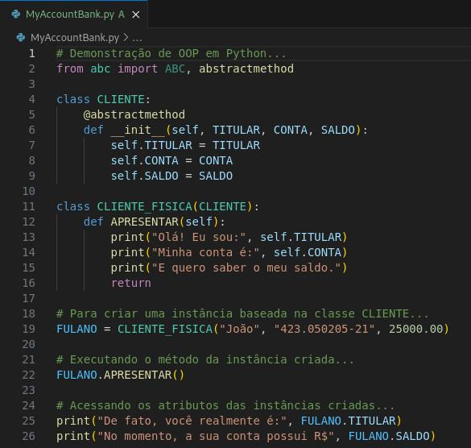
ALGORITMOS & LÓGICA DE PROGRAMAÇÃO
A ABSTRAÇÃO…
É a habilidade de "ocultar" os detalhes complexos de implementação e mostrar apenas os recursos necessários de um objeto, com o objetivo de reduzir a complexidade e o esforço de programação, permitindo que o programador se concentre nas interações de alto nível. As classes abstratas são criada para representar entidades e conceitos abstratos, sendo geralmente uma classe-pai, as quais são responsável por definir um modelo (template) que será utilizada como base para as definições da classe-filho. Por isto, a classe-pai não possui instâncias (objetos criados a partir dela).

Slide 12
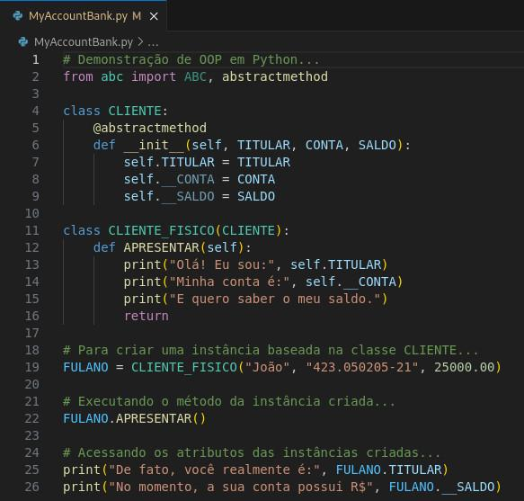
ALGORITMOS & LÓGICA DE PROGRAMAÇÃO
O ENCAPSULAMENTO…
É a capacidade de restringir o acesso direto a alguns componentes do objeto, podendo impedir e/ou evitar a modificação acidental dos seus atributos (dados), utilizando para isto os modificadores de acesso (público e privado).
Em Python, estabelecemos os atributos privados através da utilização de 2 underscores (__) na declaração da variáveis. Já as demais variáveis, estas são declaradas como públicas por padrão e por isto, podem ser acessadas a partir de métodos e funções externas.
Ao executar o programa alterado, porque é exibida uma mensagem de erro? Explique…

Slide 13
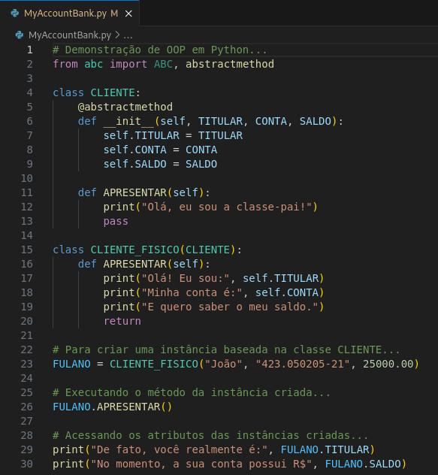
ALGORITMOS & LÓGICA DE PROGRAMAÇÃO
O POLIMORFISMO…
Permite que objetos de diferentes classes sejam tratados de maneira uniforme, desde que pertençam à mesma hierarquia de classes ou implementem uma mesma interface. Isso significa que métodos de uma classe base podem ser sobrescritos em classes derivadas, com comportamentos específicos para cada uma delas, mas chamados de maneira uniforme através de uma referência à classe base.
Em Python, os métodos de classes derivadas (classe-filho) se sobrepõem aos métodos das classes originais (classe-pai). A seguir, foi adicionada a instrução pass ao invés de return, com o objetivo de garantir que ela não retorne nenhum valor (???).

Slide 14
ALGORITMOS & LÓGICA DE PROGRAMAÇÃO
ATIVIDADES…
"Construa um programa onde o usuário irá criar uma classe com nome, idade e altura (em centímetros). O programa dirá se a pessoa é maior ou menor de idade. Em seguida, refaça esta atividade, utilizando cinco usuários.
Construa um programa cadastrando cinco funcionários de uma escola, sendo que dois deles são professores. Todos os funcionários terão cadastrados seus nomes e salários e, os professores, terão cadastrados a disciplina às quais lecionam. A partir daí, ele deverá:
  Escrever o nome dos funcionários que ganham acima de R$ 2.000,00.
  Escrever o nome dos professores que lecionam Matemática.
  Escrever o nome e o salário de todos os funcionários."
Fica a critério do estudante definir o nome dos arquivos que serão armazenados na base de arquivos do projeto. Após concluir as atividades, não esqueçam de adicioná-los no índice do projeto pelo Git, realizar o commit e por fim, sincronizar com o repositório remoto do GitHub.

Slide 15
FIM…

